Slide 1
РОССИЙСКИЙ УНИВЕРСИТЕТ ДРУЖБЫ НАРОДОВ Факультет физико-математических и естественных наук Кафедра прикладной информатики и теории вероятностей
ОТЧЕТ ПО ЛАБОРАТОРНОЙ РАБОТЕ №2
дисциплина: Операционные системы
Студент: Тихонова Екатерина
Группа: НПМбд-02-20

Slide 2
ЦЕЛЬ РАБОТЫ: Изучить идеологию и применение средств контроля версий. ЗАДАНИЕ: Создать аккаунт на гитхабе, скачать и установить гит, создать репозиторий на гитхабе, связать локальный и удаленный репозитории ВЫПОЛНЕНИЕ ЛАБОРАТОРНОЙ РАБОТЫ:

Slide 3
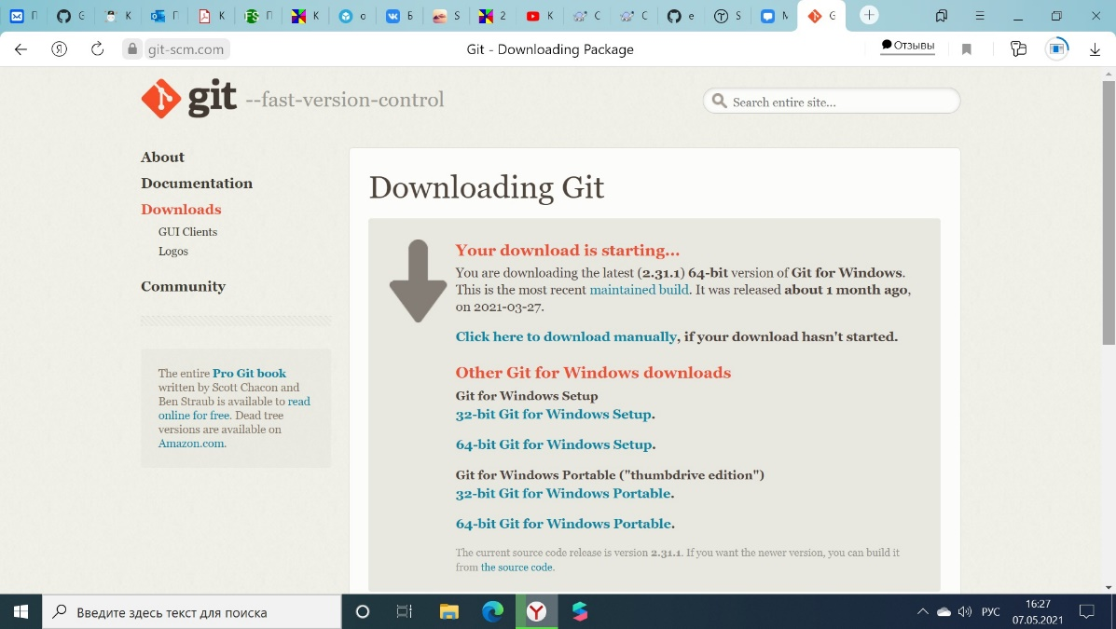
1) скачиваем и устанавливаем git с этого сайта: https://git-scm.com/downloads

Slide 4
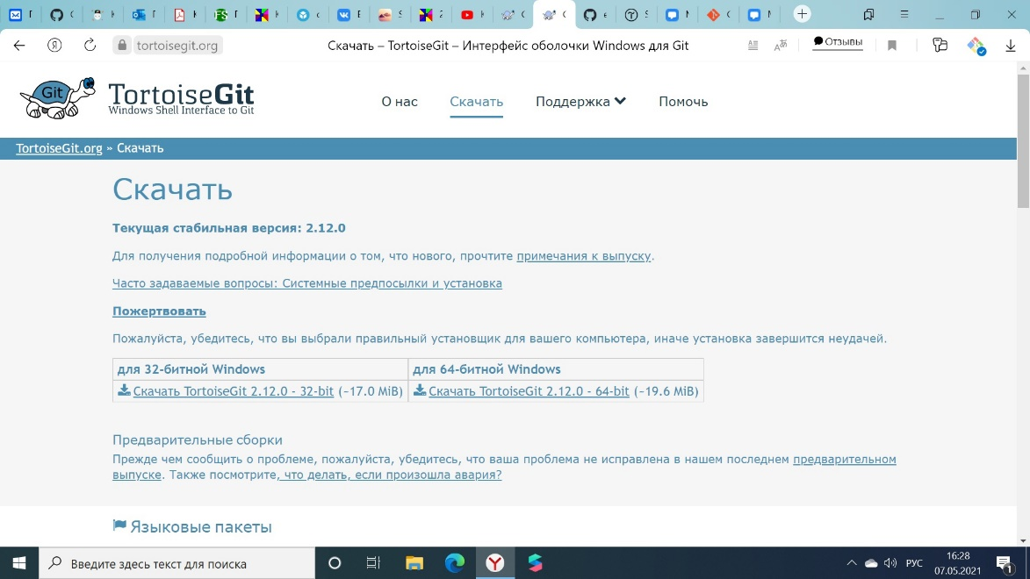
2) скачиваем и устанавливаем tortoise git с этого сайта https://tortoisegit.org/ TortoiseGit – Windows Shell Interface to Gittortoisegit.org

Slide 5
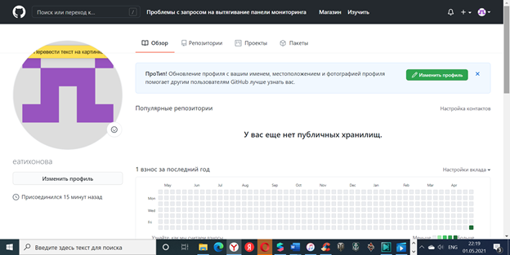
3) создаем репозиторий на гитхабе а) заходим на гитхаб. регистрируемся

Slide 6
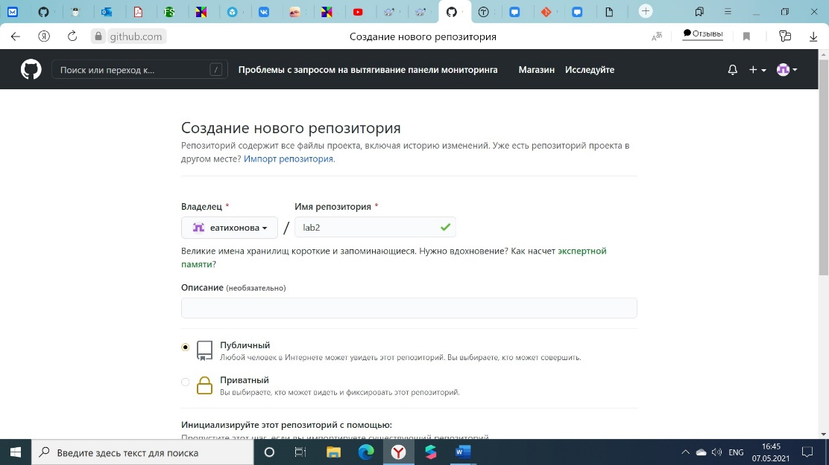
б) создаем репозиторий (кликаем на кнопку new)

Slide 7
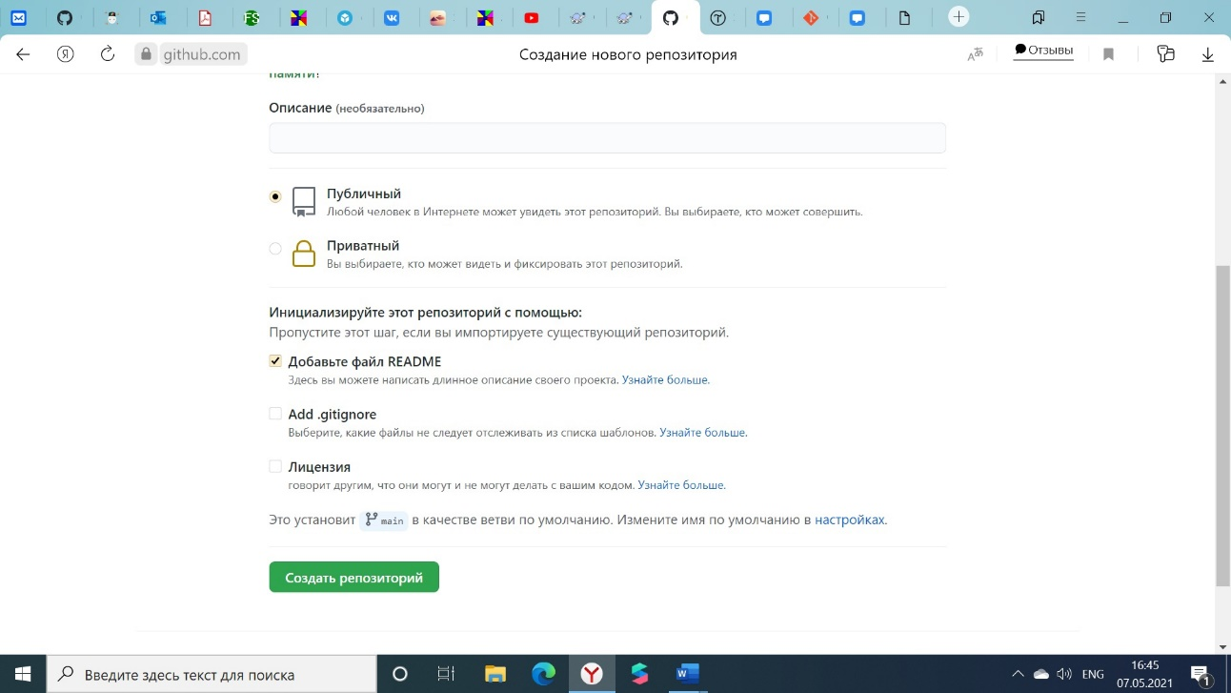
в) Вводим имя репозитория. Нажимаем на галочку на create readme file.

Slide 8
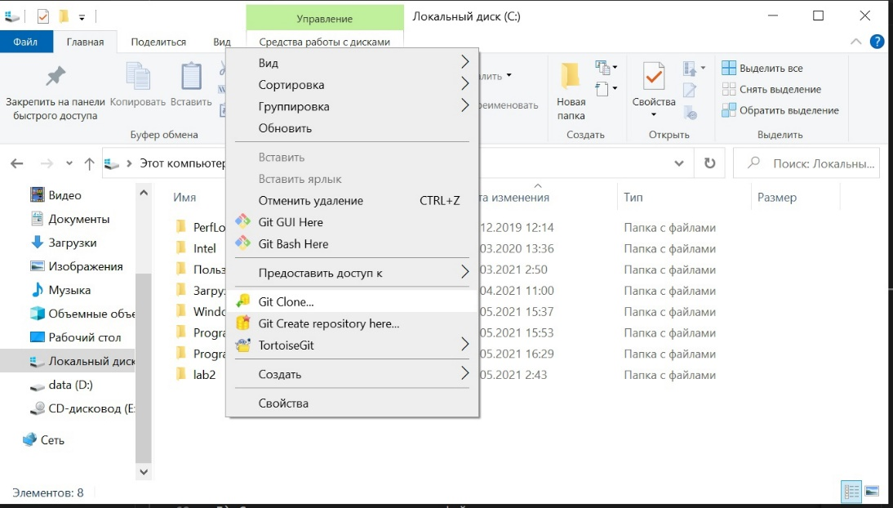
4) Связываем репозитории на пк и на гитхабе а) Нажимаем пкм. выбираем на git clone

Slide 9
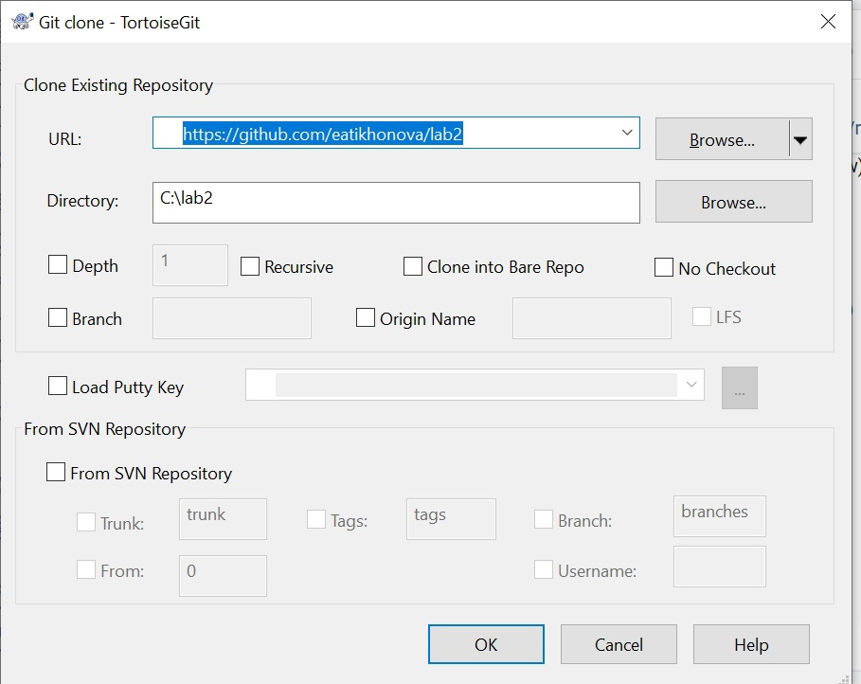
б) В строчку url вставляем ссылку на репозиторий.

Slide 10
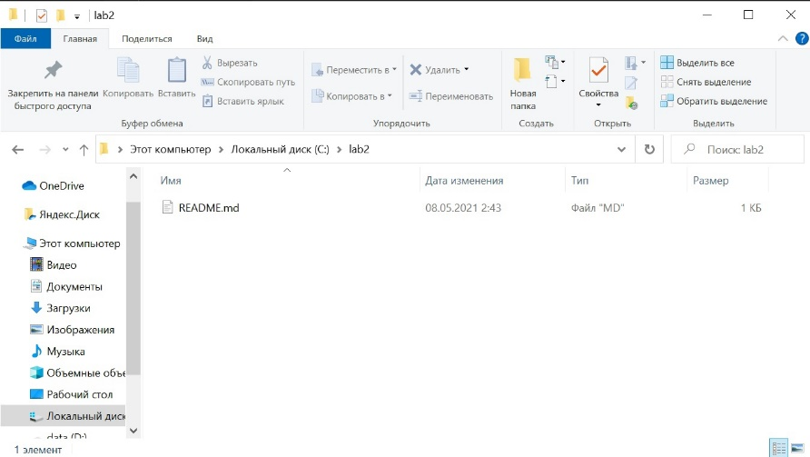
в) На компьютер скачался репозиторий с гитхаба

Slide 11
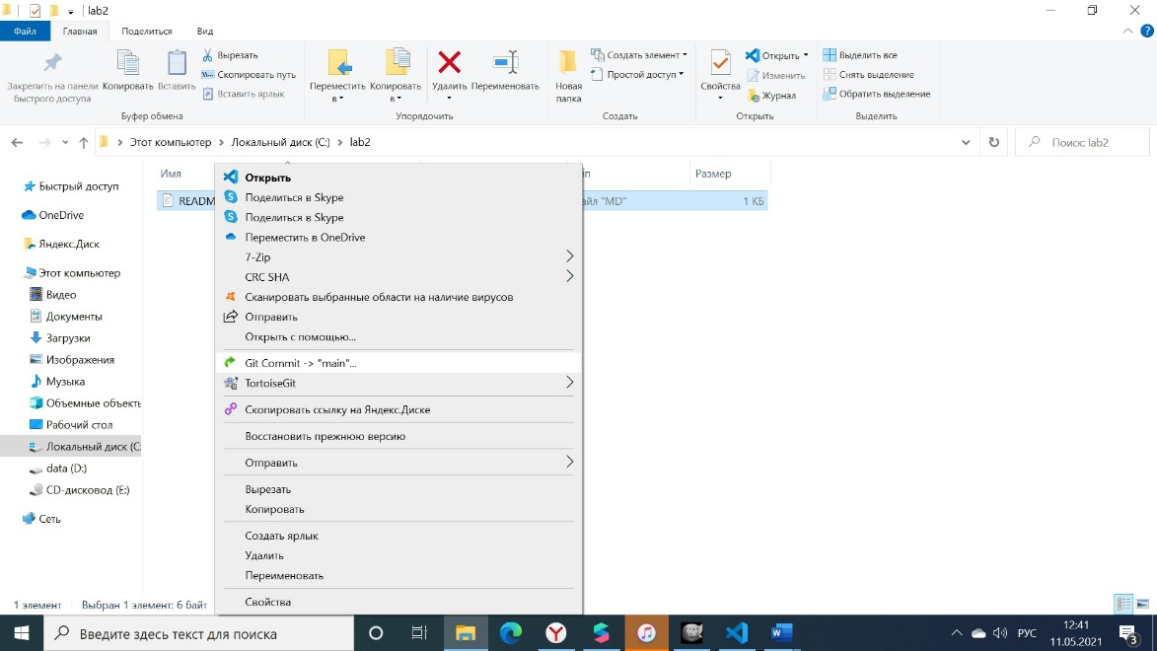
5) Чтобы файлы с компьютера отобразились в репозитории делаем следующее: а) Нажимаем пкм на репозиторий, выбираем git commit

Slide 12
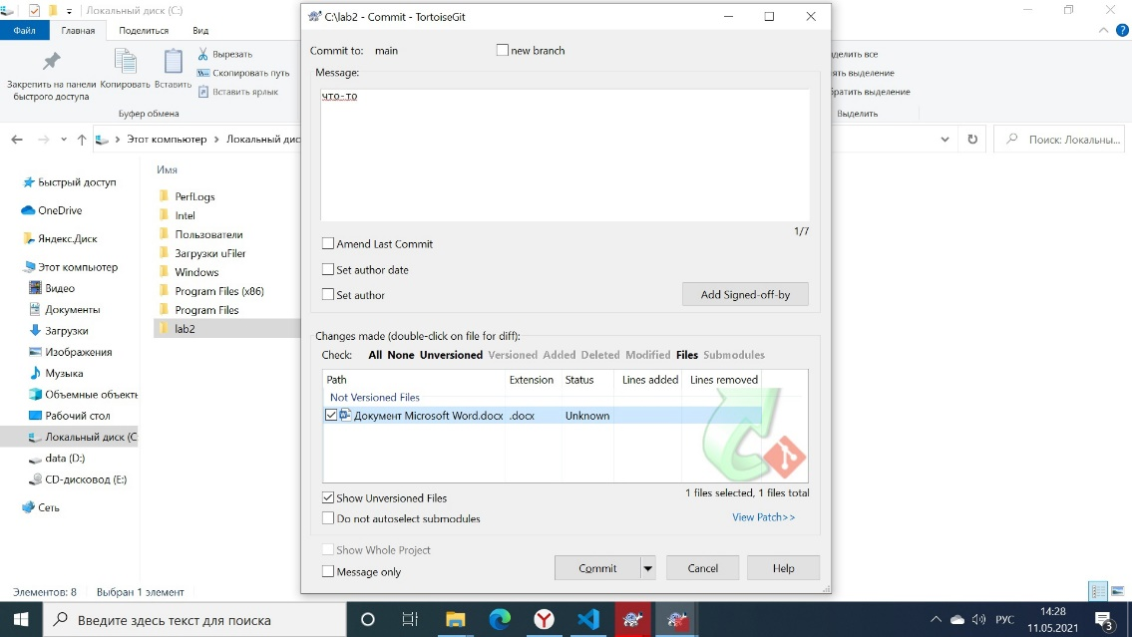
б) Отмечаем галочкой все файлы снизу, жмем на кнопку commit

Slide 13
в) Нажимаем на кнопку Push и файлы появляются на гитхаб. ВЫВОДЫ: Я успешно изучила идеологию и применение средств контроля версий.

